Slide 1
Remixkultur 2
Kommunikation/IT

Slide 2
RW og RO
Begreberne introduceres af Lawrence Lessig i bogen Remix: Making Art and Commerce Thrive in the Hybrid Economy. (Kan downloades via fronter)
RO = Read Only. Tekst og anden kultur, som kun kan læses / afspilles / forbruges.
RW = Read/Write. Tekst og anden kultur, som brugeren aktivt tager del i.

Slide 3
Historisk perspektiv
Talesproget udvikles ca. 50.000 – 100.000 år f.v.t.
Skriftsproget udvikles ca. 3.500 år f.v.t.
Trykpressen opfindes i 1439
Radio, film og siden fjernsyn kommer med industrialiseringen fra ca. 1850
Internettet opfindes i 1990

Slide 4
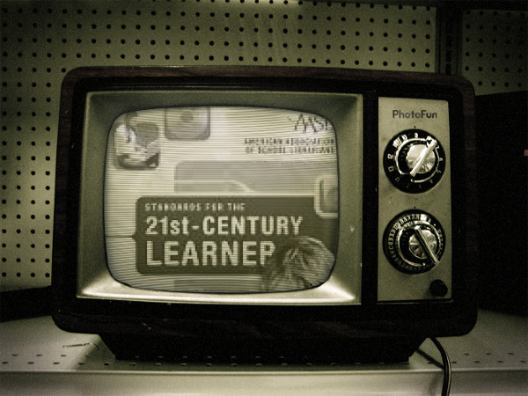
Historisk perspektiv
Masseproduktionen ændrede vores tilgang til kultur fra RW til RO.
Inden trykpressen krævede hvert nye eksemplar af en bog, at et menneske satte sig og skrev den.
Inden man fandt ud af at optage lyd, krævede det en aktiv, kreativ indsats fra musikere, hver gang nogen ville høre musik.
Inden man fandt ud af at optage billeder, krævede det en aktiv, kreativ indsats fra skuespillere, hver gang nogen ville se et drama.

Slide 5
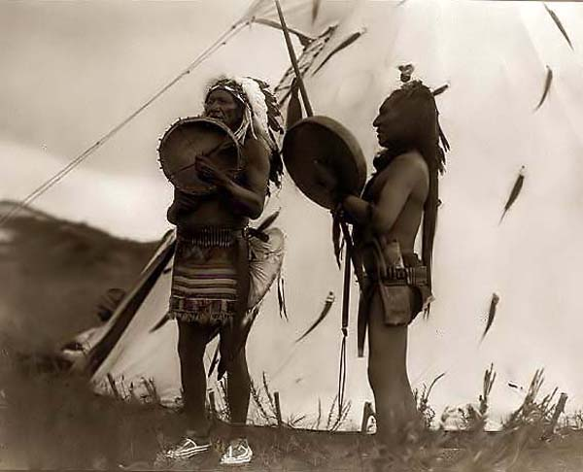
RO-kultur og masseproduktion
RO-kulturen hører masseproduktionens tid til.
I en næsten helt usynlig lille del af den menneskelige kommunikations historie, har vi været i stand til at masseproducere kommunikationen.
Inden da var al kommunikation RW-kultur.

Slide 6
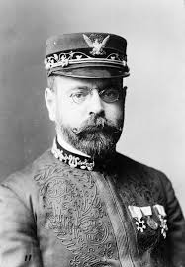
Sousa
John Philip Sousa, komponist og dirigent i 1903:
“When I was a boy . . . in front of every house in the summer evenings you would find young people together singing the songs of the day or the old songs. Today you hear these infernal machines going night and day. We will not have a vocal cord left. The vocal cords will be eliminated by a process of evolution, as was the tail of man when he came from the ape.”

Slide 7
Internettet vender udviklingen
Med internettets opfindelse kan man igen deltage i kulturen.
I fjernsynets tidsalder ville det være næsten umuligt og meget dyrt at remixe og distribuere.
Med internettet er det blevet nemt og billigt. Derfor ser man igen (om end i overført betydning) ”young people together singing the songs of the day or the old songs.”

Slide 8
Remix og teori
Kommunikation/IT

Slide 9
Kommunikationsmodel
Virtuelle firewall
Afsender
Budskab
Medie
Kodning
Modtager
Effekt
Feedback

Slide 10
Kommunikationsmodel Web 2.0

Slide 11
Karl Bühler 1934
Genstand og sagsforhold: Anledningen til kommunikationen. For eksempel, at elever kommer for sent.
Afsender og udtryk: Den der kommunikerer og det der kommunikeres. For eksempel læreren der siger “Det forstyrrer undervisningen, når I kommer for sent.”
Modtager og appel: Effekten af det, der kommunikeres, for eksempel at eleven ikke kommer for sent næste gang.

Slide 12
Harold Lasswell 1948
Minder om den, vi arbejder med i dag.
Den store, afgørende forskel er, at der ikke er nogen støjmur.
Dels ikke så meget støj på det tidspunkt og dels lavet på baggrund af propaganda.

Slide 13
Shannon-Weaver 1949
Støj er tænkt ind som et grundvilkår for kommunikation.
Dels mekanisk støj, for eksempel en dårlig forbindelse.
Dels menneskelig støj, for eksempel at folk opfatter budskab forskelligt.
Støj er ikke det same som støjmuren.

Slide 14
Lazarfeld og Katz - 1955
Man skal fokusere på at påvirke meningsdannere, som så vil påvirke alle andre.

Slide 15
Blumer-Katz 1974
Uses and Gratifications-teorien
Skifte fra fokus på afsender til fokus på modtager.
Folk søger (bevidst eller ubevidst) mod de medier, som tilfredsstiller deres behov.
Medierne begynder at indrette sig efter, hvad der tilfredsstiller modtagers behov i jagten på brugere.

Slide 16
Anna Ebbesen og Astrid Haug
Internettet har givet nyt liv til netværkskommunikation.
Nettet bruges samtidig som kanal til klassisk kommunikation.

Slide 17
Øvelse
Kig på jeres remix
Diskutér hvilken kommunikationsmodel, der bedst egner sig til at analysere jeres remix.
Prøv jer frem. Forsøg at analysere det ved hjælp af de forskellige modeller.

